Slide 1

NUEVAS TECNOLOGIAS

Slide 2

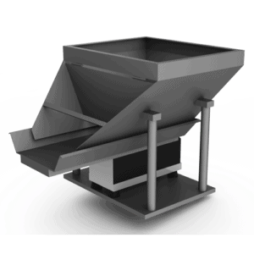
CREANDO CLASES CON PYTHON
Nombre de mi
Clase
Clase
BASES DE DATOS
Atributos de mi clase
(variables)
Métodos de mi clase (funciones)

Slide 3
CREANDO CLASES CON PYTHON
Clase1
Clase2
MAIN
BASES DE DATOS
BASES DE DATOS

Slide 4
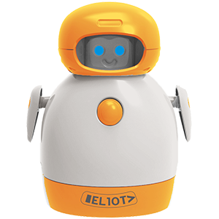

CREANDO CLASES CON PYTHON
Para usar mi clase debo crear una instancia (objeto):
Clase
BASES DE DATOS
COLECCIONES
HOLA, SOY UN OBJETO

Slide 5





CREANDO CLASES CON PYTHON
Encapsulamiento: Garantiza la integridad de los datos (correctos y completos) y permite acceder a los atributos privados de una clase
Rurouni Kenshin
Seta Sōjirō
Pedrinchi
amakakeru ryu no hirameki
Sou Ryu Sen
Machete sagrado

Slide 6
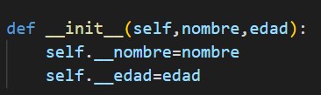
CREANDO CLASES CON PYTHON-PRIVADO
ATRIBUTOS PRIVADOS: Por buenas practicas de programación TODOS los atributos de una clase DEBEN SER PRIVADOS, para ello debemos utilizar el operador doble guion bajo (__)
__
__

Slide 7

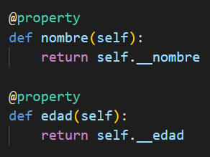
CREANDO CLASES CON PYTHON-GETTER
Getters: Método para acceder al valor de un atributo
“SACANDO” Atributos

Slide 8
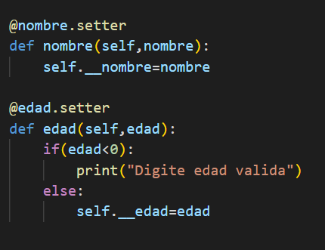
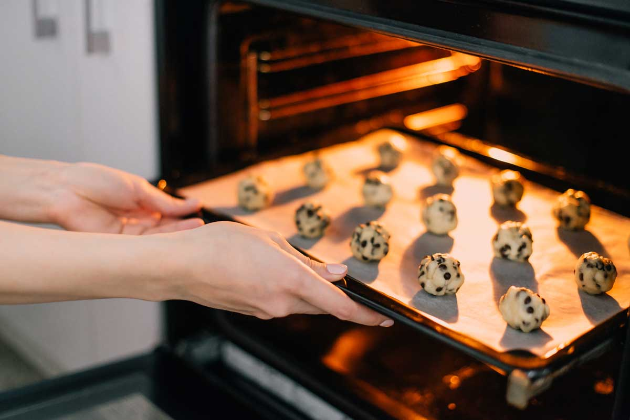
CREANDO CLASES CON PYTHON-GETTER
Setters: Método para modificar el valor de un atributo
“INGRESANDO” Atributos

Slide 9
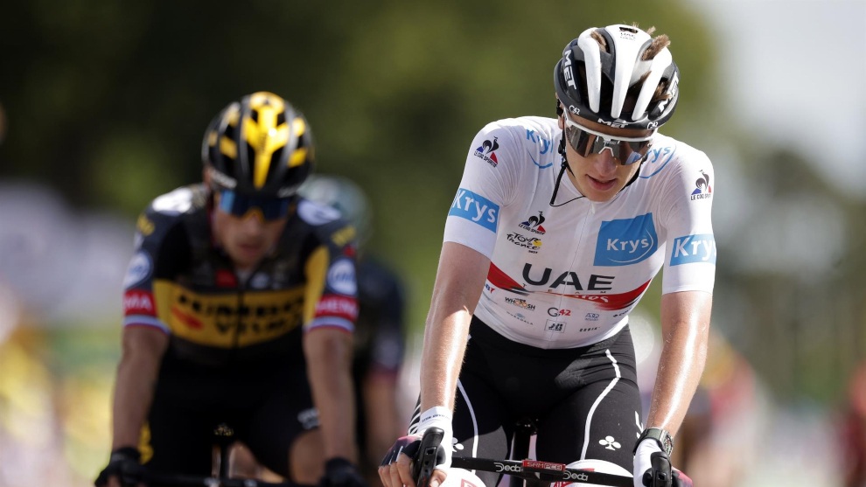
RETOS
Codificar un programa que permita recibir el nombre, edad, país y tiempo(minutos)) de la ultima prueba de crono individual de varios ciclistas del tour de Francia, al final el software estará en la capacidad de indicar cual fue el ciclista con el mejor tiempo y mostrar todos sus datos
Nota: TODOS LOS ATRIBUTOS DE LA CLASE DEBEN SER PRIVADOS

Slide 10

RETOS
Construir programa que permita registrar una escudería de F1 caracterizada por nombre, motor (Mercedes/Ferrari/Renault/Honda), piloto y costo anual
Cree un Menú que permita:
-Ingresar escuderías
-Comprobar cual es la escudería más cara
-Comprobar cuantos escuderías tienen motor mercedes, cuantas Ferrari y cuantas renault

